Slide 1



SNS投稿
Announcement(通知)
Dessert Sweet（菓子）
Drink(ドリンク)
Education(教育)
Festival(祝日)
Food(食べ物)
Goods(グッズ)
Shop(ショップ)
Teaser(予告)
売り上げ
比較する

Slide 2
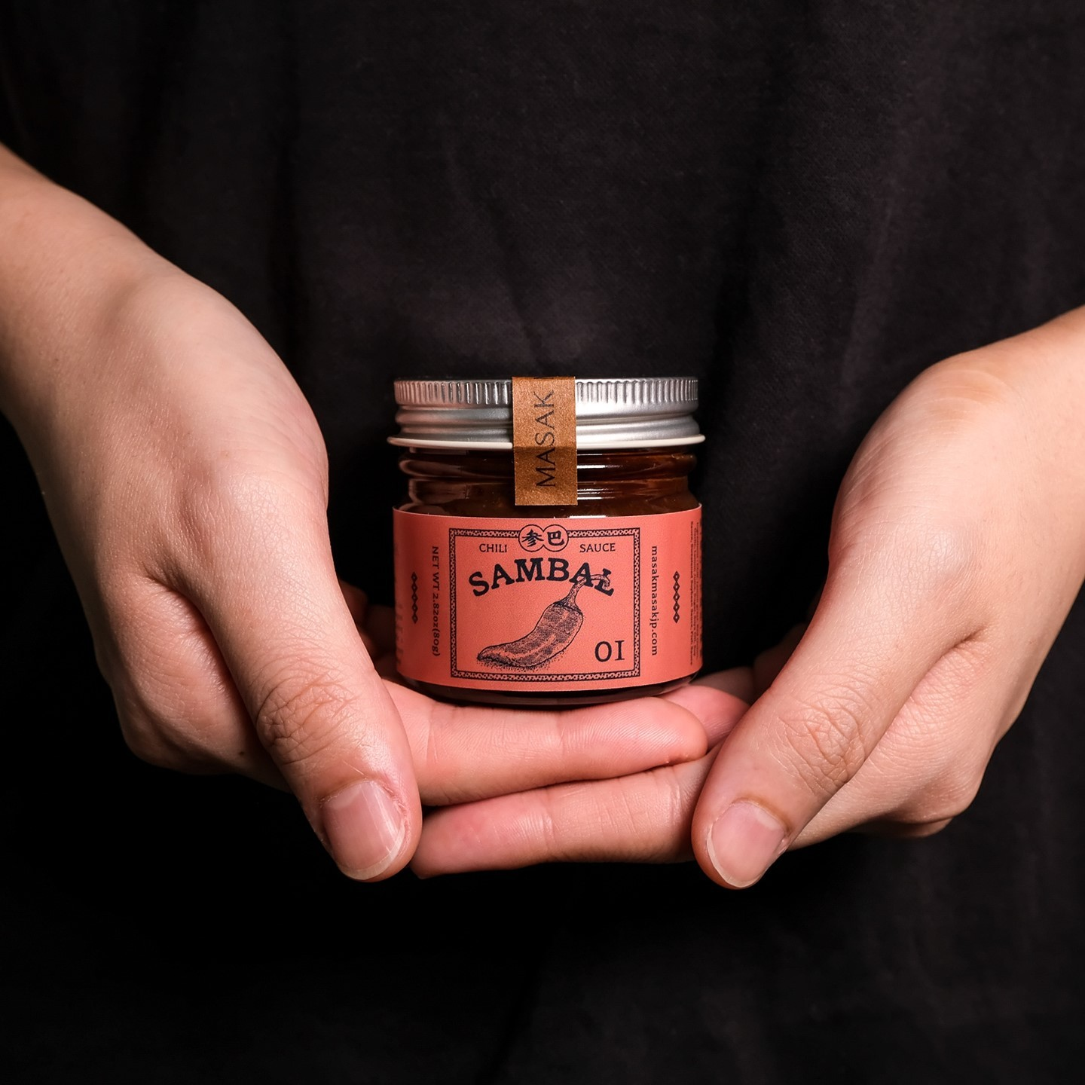
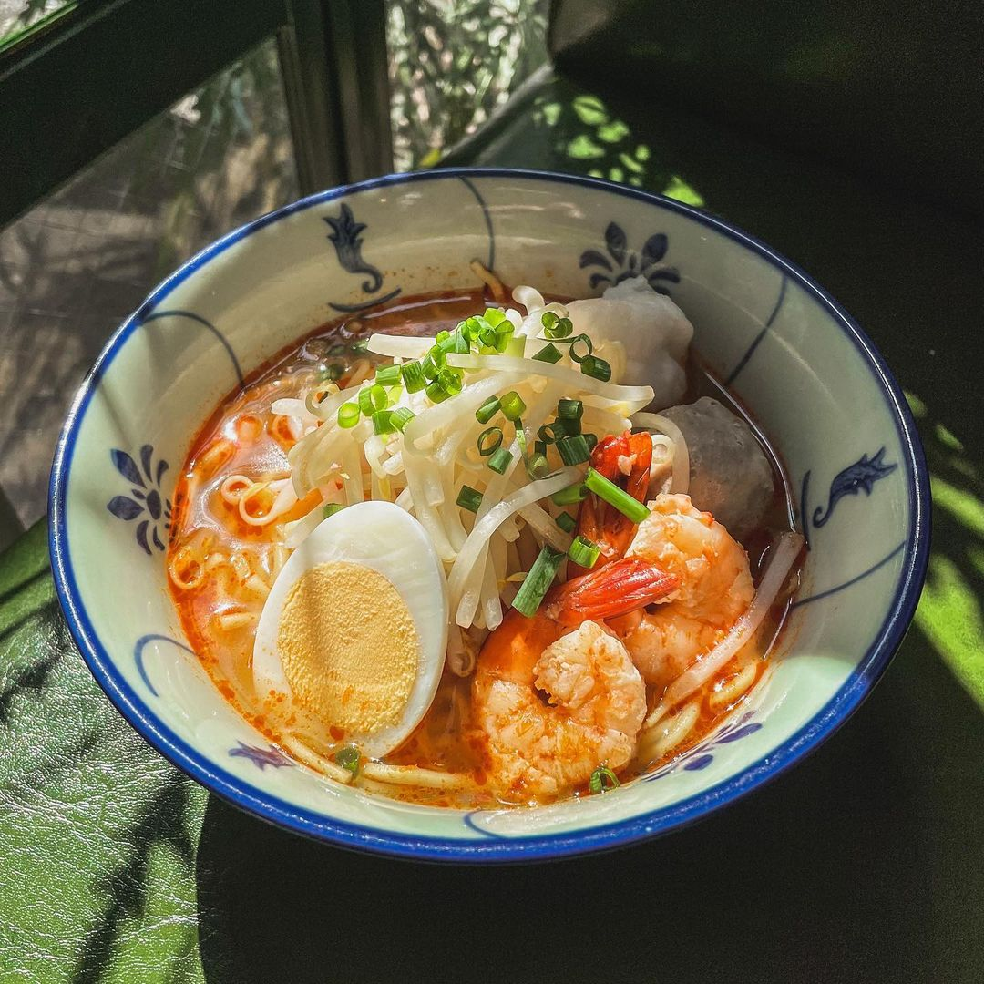


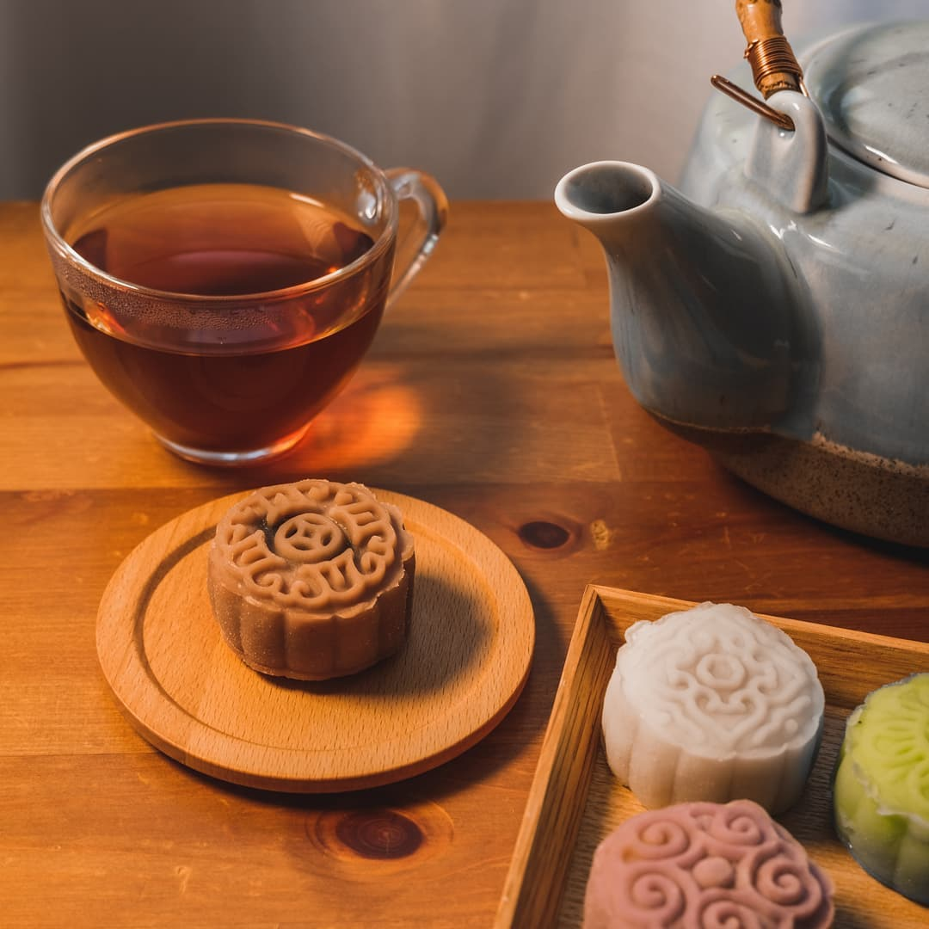
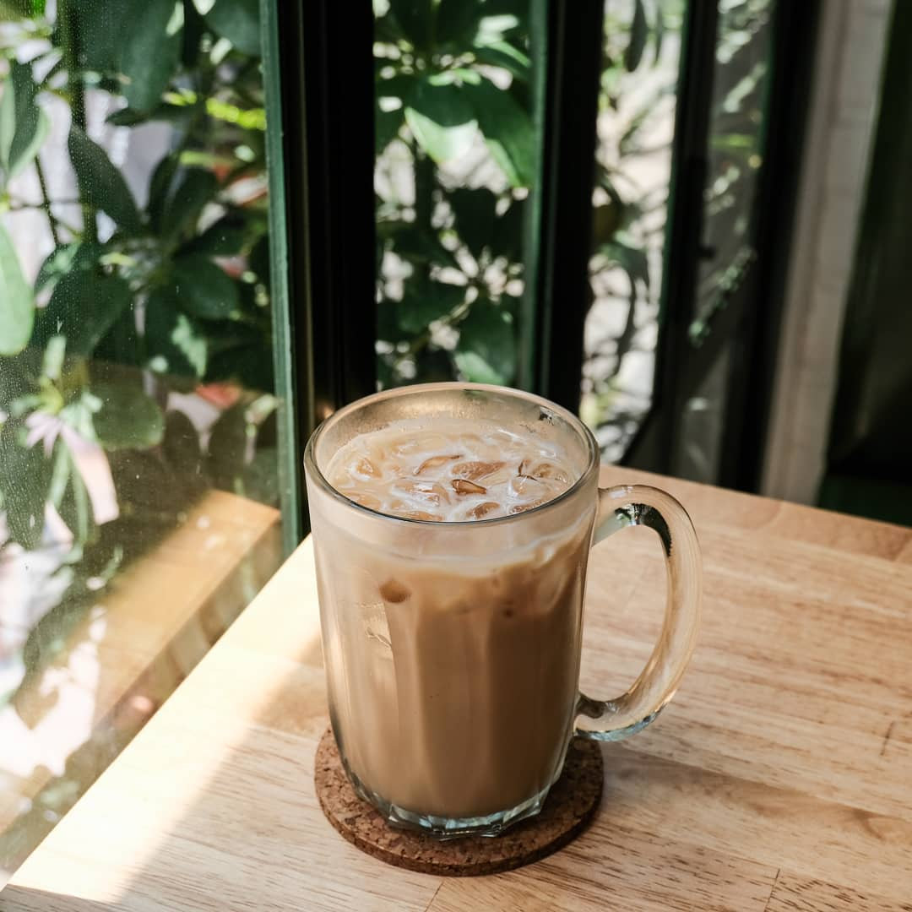


投稿された写真
売り上げ
良い写真の判断

Slide 3


売り上げ
インプレッション
リッチ

